Slide 1
データベース設計入門
2009.04.04
初音玲

Slide 2
データベースを構築する前の流れ
概念設計
現状分析
エンティティ抽出
論理設計
正規化
物理設計
テーブル設計
非正規化
インテックス設計
容量見積もり
データ配置検討
リレーションシップ
属性抽出

Slide 3
正規化
第一正規化
第二正規化
第三正規化
第四正規化
第五正規化

Slide 4
非正規化状態
ID1 | 質問1 | 質問者1 | メール1 | 回答日1 | 回答者1 | 回答
 |  |  |  | 回答日2 | 回答者2 | 回答
 |  |  |  | 回答日3 | 回答者1 | 回答
ID2 | 質問2 | 質問者2 | メール2 | 回答日2 | 回答者2 | 回答
ID3 | 質問3 | 質問者1 | メール1 | 回答日2 | 回答者2 | 回答
 |  |  |  | 回答日3 | 回答者2 | 回答
 |  |  |  | 回答日4 | 回答者2 | 回答
 |  |  |  | 回答日5 | 回答者2 | 回答
 |  |  |  | 回答日6 | 回答者2 | 回答

Slide 5
第一正規化
繰り返し項目を取り除く
ID1 | 質問1 | 質問者1 | メール1
ID2 | 質問2 | 質問者2 | メール2
ID3 | 質問3 | 質問者1 | メール1
ID1 | 回答日1 | 回答者1 | 回答
ID1 | 回答日2 | 回答者2 | 回答
ID1 | 回答日3 | 回答者1 | 回答
ID2 | 回答日2 | 回答者2 | 回答
ID3 | 回答日2 | 回答者2 | 回答
ID3 | 回答日3 | 回答者2 | 回答
ID3 | 回答日4 | 回答者2 | 回答
ID3 | 回答日5 | 回答者2 | 回答
ID3 | 回答日6 | 回答者2 | 回答

Slide 6
第二正規化
部分的に依存しているデータ項目の排除
ID1 | 質問1 | 質問者1 | メール1
ID2 | 質問2 | 質問者2 | メール2
ID3 | 質問3 | 質問者1 | メール1
質問者名が分かればメールアドレスも分かるので別にする
ID1 | 質問1 | 質問者ID1
ID2 | 質問2 | 質問者ID2
ID3 | 質問3 | 質問者ID1
質問者ID1 | 質問者1 | メール1
質問者ID2 | 質問者2 | メール2

Slide 7
第三正規化
推移的なデータ項目の削除←ないときもある
ID1 | 質問1 | 質問者ID1
ID2 | 質問2 | 質問者ID2
ID3 | 質問3 | 質問者ID1
カテゴリ１ | カテゴリリーダ1
カテゴリ1 | カテゴリリーダ1
カテゴリ4 | カテゴリリーダ4
ID1 | 質問1 | 質問者ID1
ID2 | 質問2 | 質問者ID2
ID3 | 質問3 | 質問者ID1
カテゴリ１
カテゴリ1
カテゴリ4
カテゴリ１ | カテゴリリーダ1
カテゴリ1 | カテゴリリーダ1
カテゴリ4 | カテゴリリーダ4

Slide 8
ER図作成ツール(無料)
A5:SQL Mk-2
  http://www.wind.sannet.ne.jp/m_matsu/developer/a5m2/
Oracle SQL Developer Data Modeling
  http://www.oracle.com/technology/products/database/sql_developer/files/Modeling.html
Microsoft Office Visio
SI Object Browser ER
ER/Studio

Slide 9
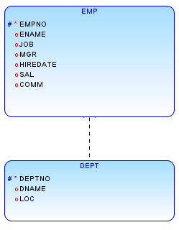
ER図 (logical)

Slide 10
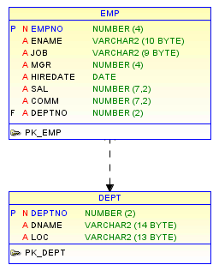
ER図
Oracle
Database

